Slide 1

















Slide 2






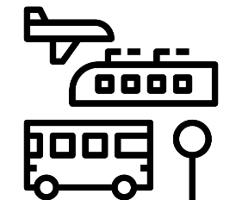



1
2
3
4
Répartition des
déplacements
Ponctualité des transports en commun
Les modes de
transport alternatifs
Actualité:
les voitures électriques
Utilisation des modes
de transport par
catégorie d’âge
Distance parcourue par mode de transport
Lundi
Utilisation des modes
de transport par région
Utilisation des modes de transport par sexe
Utilisation en fonction du jour
de la semaine

Slide 3



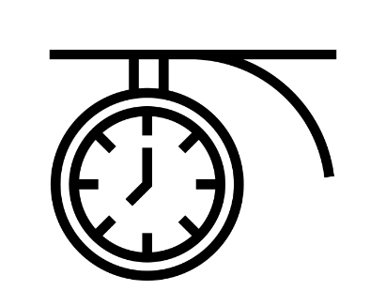
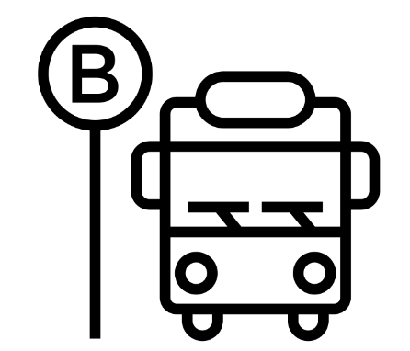


1
2
3
4
Répartition des
déplacements
Ponctualité des transports en commun
Les modes de
transport alternatifs
Actualité:
les voitures électriques
Données historiques de ponctualité de la SNCB
Notes:
TO TRANSLATE ! ! !

Slide 4


















1
1
2
3
4
Répartition des
déplacements
Les modes de
transport alternatifs
Actualité:
les voitures électriques
Répartition des
déplacements
Ponctualité des transports en commun
Lundi
PROPORTION DE KM PAR MODE ET PAR RÉGION

Slide 5
1
1
2
3
4
Répartition des
déplacements
Les modes de
transport alternatifs
Actualité:
les voitures électriques
Répartition des
déplacements
Ponctualité des transports en commun
Lundi
PROPORTION DE KM PAR CATEGORIE D’AGE

Slide 6

1
1
2
3
4
Répartition des
déplacements
Les modes de
transport alternatifs
Actualité:
les voitures électriques
Répartition des
déplacements
Ponctualité des transports en commun
Lundi
PROPORTION DE KM PAR JOUR DE SEMAINE

Slide 7





1
1
2
3
4
Répartition des
déplacements
Les modes de
transport alternatifs
Actualité:
les voitures électriques
Répartition des
déplacements
Ponctualité des transports en commun
Lundi
PROPORTION DE KM PAR MODE ET PAR GENRE

Slide 8










1
1
2
3
4
Répartition des
déplacements
Les modes de
transport alternatifs
Actualité:
les voitures électriques
Répartition des
déplacements
Ponctualité des transports en commun
Lundi
DISTANCE PARCOURUE PAR MODE DE TRANSPORT PAR JOUR [KM]

Slide 9




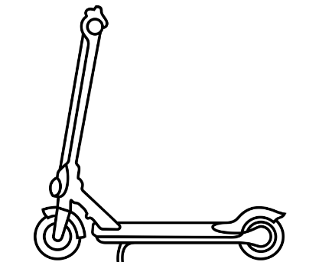


1
2
3
4
Répartition des
déplacements
Ponctualité des transports en commun
Les modes de
transport alternatifs
Actualité:
les voitures électriques
Bonus!
Premiers chiffres
concernant les
TROTTINETTES ÉLECTRIQUES
en Belgique
Notes:
TO TRANSLATE ! ! !

Slide 10



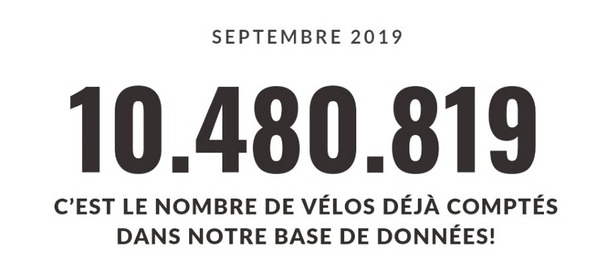




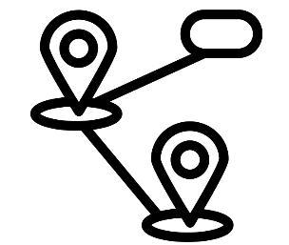
1
2
3
4
Répartition des
déplacements
Ponctualité des transports en commun
Les modes de
transport alternatifs
Actualité:
les voitures électriques
Lundi
En fonction du jour
de la semaine
En fonction du mois
Vitesse moyenne
En fonction de l’heure
Résultats par station de comptage
Notes:
TO TRANSLATE ! ! !

Slide 11





1
2
3
4
Répartition des
déplacements
Ponctualité des transports en commun
Les modes de
transport alternatifs
Actualité:
les voitures électriques
Lundi
NOMBRE DE VÉLOS PASSANT PAR JOUR
Basés sur les chiffres de 2012 à 2019 en Flandre,
et 2018 – 2019 à Bruxelles

Slide 12

1
2
3
4
Répartition des
déplacements
Ponctualité des transports en commun
Les modes de
transport alternatifs
Actualité:
les voitures électriques
Lundi
NOMBRE DE VÉLOS PASSANT PAR MOIS
(Brabant Flamand)
Basés sur les chiffres de 2012 à 2019 en Flandre,
et 2018 – 2019 à Bruxelles

Slide 13
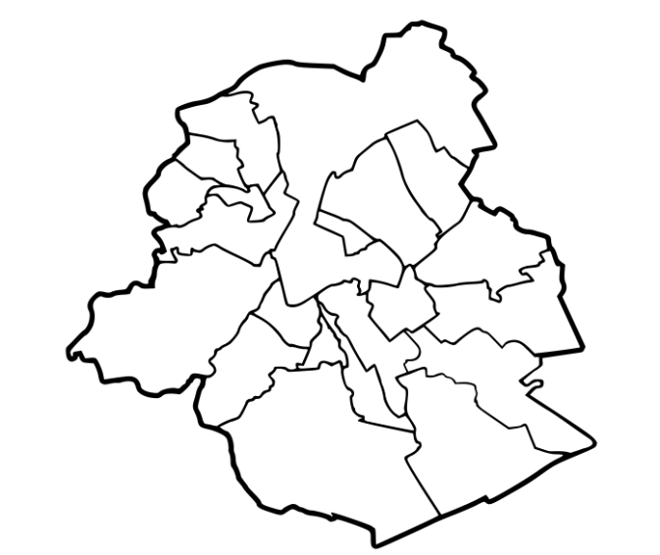



1
2
3
4
Répartition des
déplacements
Ponctualité des transports en commun
Les modes de
transport alternatifs
Actualité:
les voitures èlectrique
Rue de la Loi
Lundi
Densité de vélos:
Vitesse moyenne des vélos:
Notes:
Les embouteillages ….

Slide 14



1
2
3
4
Répartition des
déplacements
Ponctualité des transports en commun
Les modes de
transport alternatifs
Actualité:
les voitures électriques
Lundi
25%
14min
DES CONDUCTEURS TOMBENT DANS DES EMBOUTEILLAGES CHAQUE JOUR
TEMPS PERDU EN MOYENNE
14 000 ans!
TEMPS PERDU PAR LES BELGES CHAQUE ANNÉE DANS LES EMBOUTEILLAGES
Notes:
TO TRANSLATE ! ! !

Slide 15
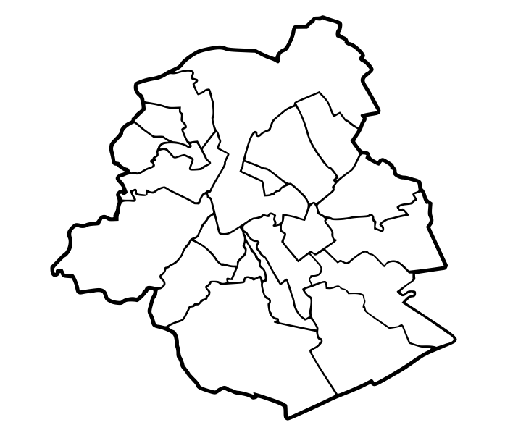

1
2
3
4
Répartition des
déplacements
Ponctualité des transports en commun
Les modes de
transport alternatifs
Actualité:
les voitures électriques
Lundi
NOMBRE DE VÉLOS PAR HEURE PAR STATION EN MOYENNE
3
1
2
10
9
5
7
6
4
8
11
h
h
h
h

Slide 16

1
2
3
4
Répartition des
déplacements
Ponctualité des transports en commun
Les modes de
transport alternatifs
Actualité:
les voitures électriques
Lundi
3
1
2
10
9
5
NOMBRE QUOTIDIEN DE CYCLISTES PAR STATION À BRUXELLES
7
6
11
4
10
8
9
11
8
7
6
5
4
 | Adresse du compteur | Nombre quotidien
1 | Quai des charbonnages 8 - 1080 Molenbeek-Saint-Jean | 1340
2 | Rue de la Loi 130 - 1000 Bruxelles | 1107
3 | Chaussée de Vilvorde - 1020 Bruxelles | 874
4 | Boulevard Général Jacques (VUB) - 1050 Ixelles | 769
5 | Rue de la Loi 145 - 1000 Bruxelles | 768
6 | Avenue de Tervueren 28 - 1040 Etterbeek | 709
7 | Avenue Fonsny 48B - 1060 Saint-Gilles | 500
8 | Avenue Franklin Rooseveltlaan 48 - 1000 Bruxelles | 461
9 | Boulevard Poincaré 75 - 1070 Anderlecht | 398
10 | Boulevard de la Woluwe 34 - 1200 Woluwe-Saint-Lambert | 327
11 | Boulevard du Souverain 213 - 1170 Watermaal-Bosvoorde | 157
3
2
1
Brabant flamand

Slide 17
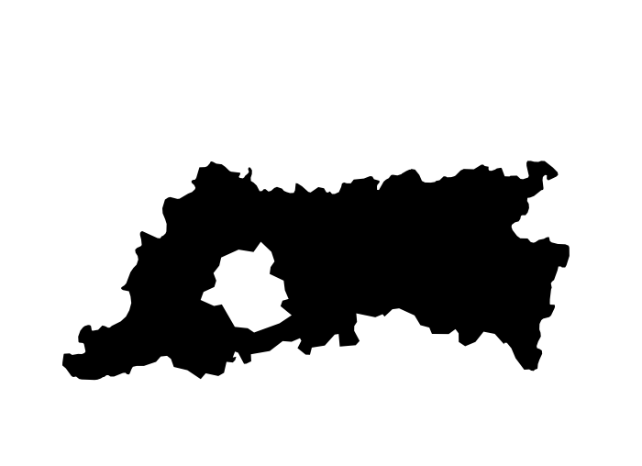


1
2
3
4
Répartition des
déplacements
Ponctualité des transports en commun
Les modes de
transport alternatifs
Actualité:
les voitures électriques
Lundi
NOMBRE QUOTIDIEN DE CYCLISTES PAR STATION DANS
LE BRABANT FLAMAND
1
2
3
4
5
6
7
8
9
10
11
12
13
14
15
16
17
18
17
7
9
18
4
14
13
16
8
5
2
10
12
3
1
15
6
L'emplacement des compteurs à vélos dans le BRABANT FLAMAND
1 | Gaasbeek | 4 | Holsbeek | 7 | Tremelo | 10 | Drieslinter I | 13 | Kortenberg | 16 | Wilsele
2 | Affligem | 5 | Asse | 8 | Drieslinter II | 11 | Zemst | 14 | Nossegem | 17 | Werchter
3 | Gooik | 6 | Hoeilaart | 9 | Londerzeel | 12 | Tervuren | 15 | Sint-Pieters-Leeuw | 18 | Herent

Slide 18


1
2
3
4
Répartition des
déplacements
Ponctualité des transports en commun
Les modes de
transport alternatifs
Actualité:
les voitures électriques
57 % des utilisateurs
34
<
ans
40%
utilisateurs en Belgique
Bruxellois
0.03%
Distance moyenne par jour
58%
4.7km
hommes
Notes:
TO TRANSLATE ! ! !

Slide 19



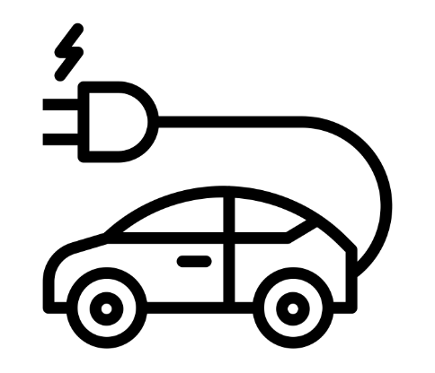



1
2
3
4
Répartition des
déplacements
Ponctualité des transports en commun
Les modes de
transport alternatifs
Actualité:
les voitures électriques
16%
Possesseurs en Belgique
Envisagent un achat
dans les 3 ans
0.1%
9%
25%
Parmi eux…
Ont déjà essayé
pensent acheter
Notes:
TO TRANSLATE ! ! !

Slide 20






1
2
3
4
Répartition des
déplacements
Ponctualité des transports en commun
Les modes de
transport alternatifs
Actualité:
les voitures électriques
LE PRIX D’ACHAT:
TROP ÉLEVÉ
PLUS
ÉCOLOGIQUES
IL MANQUE DES STATIONS
DE RECHARGE
MOINS
CHÈRES
À L’UTILISATION
L’AUTONOMIE EST FAIBLE
80%
76%
69%
55%
51%
Notes:
TO TRANSLATE ! ! !

Slide 21

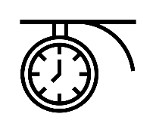


1
2
3
4
Répartition des
déplacements
Ponctualité des transports en commun
Les modes de
transport alternatifs
Actualité:
les voitures électriques
* Basés sur les chiffres de 2017, 2018 et 2019

Slide 22


1
2
3
4
Répartition des
déplacements
Ponctualité des transports en commun
Les modes de
transport alternatifs
Actualité:
les voitures électriques
33%
15min
Proportion des utilisateurs déclarant avoir eu un retard de train
de retard
en moyenne
65%
Transports
plus fréquents
+17%*
62%
67%
Diminution
des coûts
Une plus grande ponctualité
+4%*
+19%*
* Évolution depuis 2017
Notes:
TO TRANSLATE ! ! !

Slide 23



1
2
3
4
Répartition des
déplacements
Ponctualité des transports en commun
Les modes de
transport alternatifs
Actualité:
les voitures électriques
Station | Ponctualité Moyenne | Station | Ponctualité Moyenne | Station | Ponctualité moyenne
AALST | 86% | ERQUELINNES | 90% | MECHELEN | 88%
AARSCHOT | 91% | ESSEN | 88% | MOESKROEN | 85%
ANS | 81% | ETTERBEEK | 89% | MOL | 91%
ANTOING | 78% | FLEMALLE-HAUTE | 85% | MONS | 85%
ANTWERPEN-BERCHEM | 89% | GEMBLOUX | 85% | NAMUR | 82%
ANTWERPEN-CENTRAAL | 89% | GENK | 80% | NEERPELT | 90%
ARLON | 76% | GENT-SINT-PIETERS | 89% | OOSTENDE | 87%
ATH | 88% | GERAARDSBERGEN | 88% | OTTIGNIES | 87%
ATHUS | 92% | GLONS | 83% | OUDENAARDE | 91%
BERTRIX | 81% | GOUVY | 86% | POPERINGE | 89%
BILZEN | 81% | HALLE | 85% | PUURS | 93%
BINCHE | 85% | HASSELT | 83% | QUIEVRAIN | 82%
BLANKENBERGE | 87% | HUY | 81% | RIVAGE | 86%
BRAINE-L'ALLEUD | 89% | JEMELLE | 83% | RONSE | 94%
BRAINE-LE-COMTE | 87% | JEMEPPE-SUR-SAMBRE | 81% | SAINT-GHISLAIN | 87%
BRUGGE | 89% | JETTE | 90% | SCHELLEBELLE | 90%
BRUSSEL-CENTRAAL | 83% | KNOKKE | 91% | SINT-NIKLAAS | 93%
BRUSSEL-LUXEMBURG | 88% | KORTRIJK | 91% | SINT-TRUIDEN | 84%
BRUSSEL-NATIONAAL-LUCHTHAVEN | 86% | LA LOUVIERE-CENTRE | 90% | SPA-GERONSTERE | 91%
BRUSSEL-NOORD | 85% | LA LOUVIERE-SUD | 86% | TAMINES | 82%
BRUSSEL-ZUID | 82% | LANDEN | 83% | TOURNAI | 85%
BURST | 88% | LEUVEN | 86% | TURNHOUT | 85%
CHARLEROI-SUD | 86% | LIBRAMONT | 82% | VERVIERS-CENTRAL | 83%
COUVIN | 90% | LICHTERVELDE | 91% | VILVOORDE | 87%
DE PANNE | 85% | LIEDEKERKE | 85% | VIRTON | 84%
DEINZE | 89% | LIEGE-GUILLEMINS | 82% | VISE | 71%
DENDERLEEUW | 86% | LIER | 93% | WALCOURT | 93%
DENDERMONDE | 92% | LIERS | 81% | WAREMME | 86%
DIEST | 89% | LOKEREN | 93% | WELKENRAEDT | 76%
DINANT | 86% | LUTTRE | 86% | ZEEBRUGGE-DORP | 97%
EDINGEN | 87% | MANAGE | 84% | ZEEBRUGGE-STRAND | 95%
EEKLO | 94% | MARLOIE | 81% | ZOTTEGEM | 89%

Slide 24





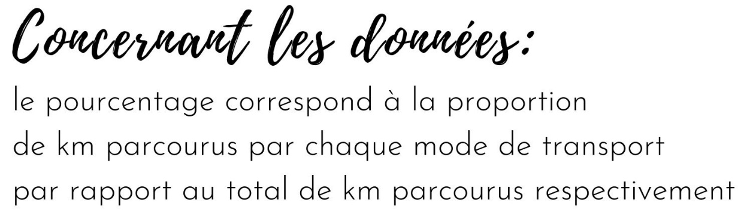


 | Bruxelles | Flandre | Wallonie
Vélo | 1,3% | 4,8% | 0,9%
Bus | 6,3% | 1,4% | 1,6%
Voiture (conducteur) | 50,0% | 53,6% | 64,4%
Voiture (passager) | 12,0% | 19,0% | 18,3%
Vélo à assistance électrique | 0,6% | 3,5% | 0,4%
Trotinette électrique | 0,9% | 0,3% | 0,0%
Metro/Tram | 8,0% | 0,7% | 0,2%
Autre | 2,4% | 0,1% | 0,1%
Piéton | 9,6% | 7,0% | 4,7%
2 roues motorisés | 2,3% | 1,4% | 0,9%
Train | 6,7% | 8,5% | 8,3%
Notes:
parcouruS

Slide 25



 | ≤ 34 | 35-54 | +55
Vélo | 2% | 4% | 3%
Bus | 2% | 2% | 2%
Voiture (conducteur) | 51% | 59% | 62%
Voiture (passager) | 22% | 17% | 16%
Vélo à assistance électrique | 1% | 1% | 5%
Trotinette électrique | 0% | 0% | 0%
Metro/Tram | 1% | 1% | 1%
Autre | 1% | 0% | 0%
Piéton | 7% | 6% | 7%
2 roues motorisés | 2% | 1% | 1%
Train | 12% | 9% | 4%

Slide 26



 | Homme | Femme
Vélo | 4% | 3%
Bus | 1% | 2%
Voiture (conducteur) | 66% | 46%
Voiture (passager) | 10% | 29%
Vélo à assistance électrique | 1% | 3%
Trotinette électrique | 0% | 0%
Metro/Tram | 1% | 1%
Autre | 0% | 0%
Piéton | 6% | 7%
2 roues motorisés | 2% | 0%
Train | 8% | 9%

Slide 27



Proportion de la population ayant utilisé la veille
Km parcourus quotidiennement en moyenne
Km parcourus quotidiennement en moyenne
 | Bruxelles | Flandre | Wallonie
Ped | 70% | 60% | 56%
CarDriver | 36% | 50% | 54%
MetroTram | 26% | 3% | 1%
Bus | 18% | 4% | 6%
CarPassenger | 9% | 18% | 17%
Bicycle | 4% | 16% | 3%
Train | 4% | 5% | 5%
ElecStep | 2% | 0% | 0%
EBicycle | 1% | 9% | 1%
PTW | 1% | 0% | 1%
Other | 0% | 0% | 1%
 | ≤34 | 35-54 | +55
Vélo | 10,16 | 16,91 | 12,84
Bus | 12,66 | 16,46 | 11,35
Voiture (conducteur) | 53,73 | 50,72 | 51,94
Voiture (passager) | 48,98 | 54,54 | 44,49
Vélo à assistance électrique | 14,02 | 16,07 | 19,19
Trotinette électrique | 6 | 2,8 | 5
Metro/Tram | 8,66 | 9,00 | 8,00
Autre | 21,56 | 11,67 | 1,83
Piéton | 5,71 | 4,30 | 4,65
2 roues motorisés | 33,69 | 25,31 | 51,64
Train | 84,25 | 81,14 | 71,04
 | Bruxelles | Flandre | Wallonie
Vélo | 8,27 | 13,42 | 18,59
Bus | 9,56 | 16,45 | 13,69
Voiture (conducteur) | 39,16 | 48,13 | 61,14
Voiture (passager) | 35,86 | 47,77 | 55,19
Vélo à assistance électrique | 13,67 | 17,66 | 20,97
Trotinette électrique | 5,2 | 4,72 | 4,21
Metro/Tram | 8,46 | 8,72 | 9,12
Autre | 74,27 | 13,09 | 5,33
Piéton | 3,80 | 5,26 | 4,34
2 roues motorisés | 30,36 | 52,52 | 16,55
Train | 41,12 | 84,53 | 86,98

Slide 28

Proportion de la population ayant utilisé la veille
Km parcourus quotidiennement
en moyenne
Bruxelles | Flandre | Wallonie
38% | 32% | 30%
Bruxelles | Flandre | Wallonie
5,2 | 4,72 | 4,21
<34 | 35-54 | 55+
57% | 36% | 7%
≤34 | 35-54 | +55
6 | 2,8 | 5
Hommes | Femme
58% | 42%
Hommes | Femme
3,9 km | 5,7

Slide 29
Annéec | Mois | Région | Ponctualité moyenne(%) | Année2 | Mois3 | Région4 | Ponctualité moyenne(%)5 | Année3 | Mois4 | Région5 | Ponctualité moyenne(%)6
2017 | January | Bruxelles | 88% | 2018 | January | Bruxelles | 86% | 2019 | January | Bruxelles | 88%
2017 | February | Bruxelles | 87% | 2018 | February | Bruxelles | 85% | 2019 | February | Bruxelles | 87%
2017 | March | Bruxelles | 87% | 2018 | March | Bruxelles | 85% | 2019 | March | Bruxelles | 90%
2017 | April | Bruxelles | 91% | 2018 | April | Bruxelles | 87% | 2019 | April | Bruxelles | 89%
2017 | May | Bruxelles | 83% | 2018 | May | Bruxelles | 85% | 2019 | May | Bruxelles | 86%
2017 | June | Bruxelles | 85% | 2018 | June | Bruxelles | 83% | 2019 | June | Bruxelles | 88%
2017 | July | Bruxelles | 90% | 2018 | July | Bruxelles | 86% | 2019 | July | Bruxelles | 91%
2017 | August | Bruxelles | 90% | 2018 | August | Bruxelles | 90% | 2019 | January | Flandres | 91%
2017 | September | Bruxelles | 83% | 2018 | September | Bruxelles | 81% | 2019 | February | Flandres | 91%
2017 | October | Bruxelles | 80% | 2018 | October | Bruxelles | 83% | 2019 | March | Flandres | 92%
2017 | November | Bruxelles | 80% | 2018 | November | Bruxelles | 82% | 2019 | April | Flandres | 91%
2017 | December | Bruxelles | 85% | 2018 | December | Bruxelles | 89% | 2019 | May | Flandres | 90%
2017 | January | Flandres | 90% | 2018 | January | Flandres | 89% | 2019 | June | Flandres | 88%
2017 | February | Flandres | 89% | 2018 | February | Flandres | 88% | 2019 | July | Flandres | 92%
2017 | March | Flandres | 89% | 2018 | March | Flandres | 88% | 2019 | January | Wallonie | 88%
2017 | April | Flandres | 92% | 2018 | April | Flandres | 89% | 2019 | February | Wallonie | 88%
2017 | May | Flandres | 88% | 2018 | May | Flandres | 86% | 2019 | March | Wallonie | 88%
2017 | June | Flandres | 87% | 2018 | June | Flandres | 86% | 2019 | April | Wallonie | 87%
2017 | July | Flandres | 92% | 2018 | July | Flandres | 88% | 2019 | May | Wallonie | 86%
2017 | August | Flandres | 92% | 2018 | ugust | Flandres | 91% | 2019 | June | Wallonie | 86%
2017 | September | Flandres | 87% | 2018 | September | Flandres | 87% | 2019 | July | Wallonie | 90%
2017 | October | Flandres | 85% | 2018 | October | Flandres | 87%
2017 | November | Flandres | 83% | 2018 | November | Flandres | 85%
2017 | December | Flandres | 87% | 2018 | December | Flandres | 91%
2017 | January | Wallonie | 88% | 2018 | January | Wallonie | 87%
2017 | February | Wallonie | 85% | 2018 | February | Wallonie | 84%
2017 | March | Wallonie | 85% | 2018 | March | Wallonie | 85%
2017 | April | Wallonie | 89% | 2018 | April | Wallonie | 85%
2017 | May | Wallonie | 80% | 2018 | May | Wallonie | 83%
2017 | June | Wallonie | 81% | 2018 | June | Wallonie | 78%
2017 | July | Wallonie | 89% | 2018 | July | Wallonie | 84%
2017 | August | Wallonie | 92% | 2018 | August | Wallonie | 88%
2017 | September | Wallonie | 84% | 2018 | September | Wallonie | 75%
2017 | October | Wallonie | 78% | 2018 | October | Wallonie | 77%
2017 | November | Wallonie | 76% | 2018 | November | Wallonie | 80%
2017 | December | Wallonie | 83% | 2018 | December | Wallonie | 87%
Année | Mois | Région | Ponctualité moyenne | Année | Mois | Région | Ponctualité moyenne | Année | Mois | Région | Ponctualité moyenne
2017 | January | Bruxelles | 88% | 2018 | January | Bruxelles | 86% | 2019 | January | Bruxelles | 88%
2017 | February | Bruxelles | 87% | 2018 | February | Bruxelles | 85% | 2019 | February | Bruxelles | 87%
2017 | March | Bruxelles | 87% | 2018 | March | Bruxelles | 85% | 2019 | March | Bruxelles | 90%
2017 | April | Bruxelles | 91% | 2018 | April | Bruxelles | 87% | 2019 | April | Bruxelles | 89%
2017 | May | Bruxelles | 83% | 2018 | May | Bruxelles | 85% | 2019 | May | Bruxelles | 86%
2017 | June | Bruxelles | 85% | 2018 | June | Bruxelles | 83% | 2019 | June | Bruxelles | 88%
2017 | July | Bruxelles | 90% | 2018 | July | Bruxelles | 86% | 2019 | July | Bruxelles | 91%
2017 | August | Bruxelles | 90% | 2018 | August | Bruxelles | 90% | 2019 | January | Flandres | 91%
2017 | September | Bruxelles | 83% | 2018 | September | Bruxelles | 81% | 2019 | February | Flandres | 91%
2017 | October | Bruxelles | 80% | 2018 | October | Bruxelles | 83% | 2019 | March | Flandres | 92%
2017 | November | Bruxelles | 80% | 2018 | November | Bruxelles | 82% | 2019 | April | Flandres | 91%
2017 | December | Bruxelles | 85% | 2018 | December | Bruxelles | 89% | 2019 | May | Flandres | 90%
2017 | January | Flandres | 90% | 2018 | January | Flandres | 89% | 2019 | June | Flandres | 88%
2017 | February | Flandres | 89% | 2018 | February | Flandres | 88% | 2019 | July | Flandres | 92%
2017 | March | Flandres | 89% | 2018 | March | Flandres | 88% | 2019 | January | Wallonie | 88%
2017 | April | Flandres | 92% | 2018 | April | Flandres | 89% | 2019 | February | Wallonie | 88%
2017 | May | Flandres | 88% | 2018 | May | Flandres | 86% | 2019 | March | Wallonie | 88%
2017 | June | Flandres | 87% | 2018 | June | Flandres | 86% | 2019 | April | Wallonie | 87%
2017 | July | Flandres | 92% | 2018 | July | Flandres | 88% | 2019 | May | Wallonie | 86%
2017 | August | Flandres | 92% | 2018 | August | Flandres | 91% | 2019 | June | Wallonie | 86%
2017 | September | Flandres | 87% | 2018 | September | Flandres | 87% | 2019 | July | Wallonie | 90%
2017 | October | Flandres | 85% | 2018 | October | Flandres | 87%
2017 | November | Flandres | 83% | 2018 | November | Flandres | 85%
2017 | December | Flandres | 87% | 2018 | December | Flandres | 91%
2017 | January | Wallonie | 88% | 2018 | January | Wallonie | 87%
2017 | February | Wallonie | 85% | 2018 | February | Wallonie | 84%
2017 | March | Wallonie | 85% | 2018 | March | Wallonie | 85%
2017 | April | Wallonie | 89% | 2018 | April | Wallonie | 85%
2017 | May | Wallonie | 80% | 2018 | May | Wallonie | 83%
2017 | June | Wallonie | 81% | 2018 | June | Wallonie | 78%
2017 | July | Wallonie | 89% | 2018 | July | Wallonie | 84%
2017 | August | Wallonie | 92% | 2018 | August | Wallonie | 88%
2017 | September | Wallonie | 84% | 2018 | September | Wallonie | 75%
2017 | October | Wallonie | 78% | 2018 | October | Wallonie | 77%
2017 | November | Wallonie | 76% | 2018 | November | Wallonie | 80%
2017 | December | Wallonie | 83% | 2018 | December | Wallonie | 87%
* Basés sur les chiffres de 2017, 2018 et 2019

Slide 30
17
7
9
18
4
14
13
16
8
5
2
10
12
3
1
15
6
Nummer | Avg number of Bicycles per day | Stad: | Oorsprong: | Bestemming:
1 | 75 | Gaasbeek | Sint-Kwintens-Lennik | Vlezenbeek
2 | 108 | Affligem | Essene | Teralfene
3 | 136 | Gooik | OLV Lombeek | Neigem
4 | 161 | Holsbeek | Sint-Pieters-Rode | Houwaart
5 | 181 | Asse | Asse | Zellik
6 | 209 | Hoeilaart | Hoeilaart | Watermaal-Bosvoorde
7 | 223 | Tremelo |  | Naar Cycling Center
8 | 230 | Drieslinter | Drieslinter | Budingen
9 | 248 | Londerzeel | Londerzeel | Opwijk
10 | 262 | Drieslinter | Drieslinter | Zoutleeuw
11 | 303 | Zemst | Vilvoorde | Eppegem
11 | 563 | Zemst | Kapelle-Op-Den-Bos | Humbeek
12 | 570 | Tervuren | Vossem | Tervuren
14 | 605 | Nossegem | 52 | 53
15 | 614 | Sint-Pieters-Leeuw | Lot | Anderlecht
16 | 654 | Wilsele | Herent | Wilsele
17 | 673 | Werchter | Haacht | Aarschot
18 | 740 | Herent | Tildonk | Wijgmaal

Slide 31

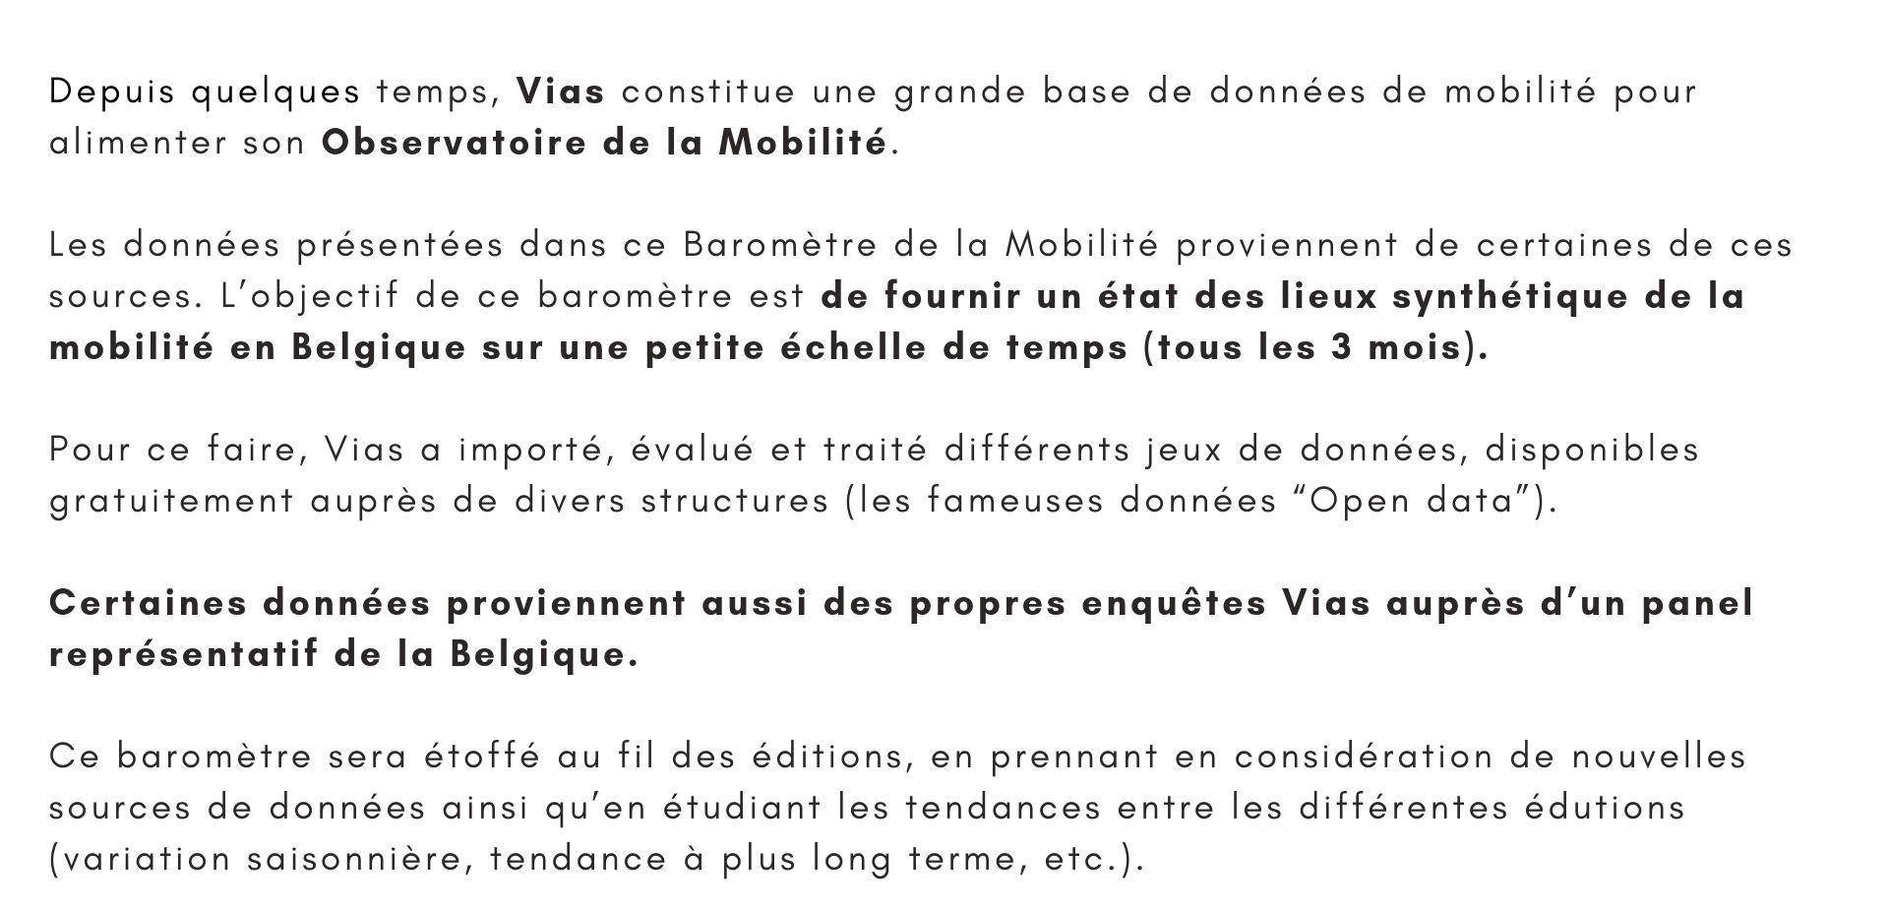

1
2
3
4
Répartition des
déplacements
Ponctualité des transports en commun
Les modes de
transport alternatifs
Actualité:
les voitures èlectrique
N’hésitez pas à contacter l’institut pour de plus amples informations.

Slide 32

